Slide 1
CocoaPods
Tabbar
TableView

Slide 2
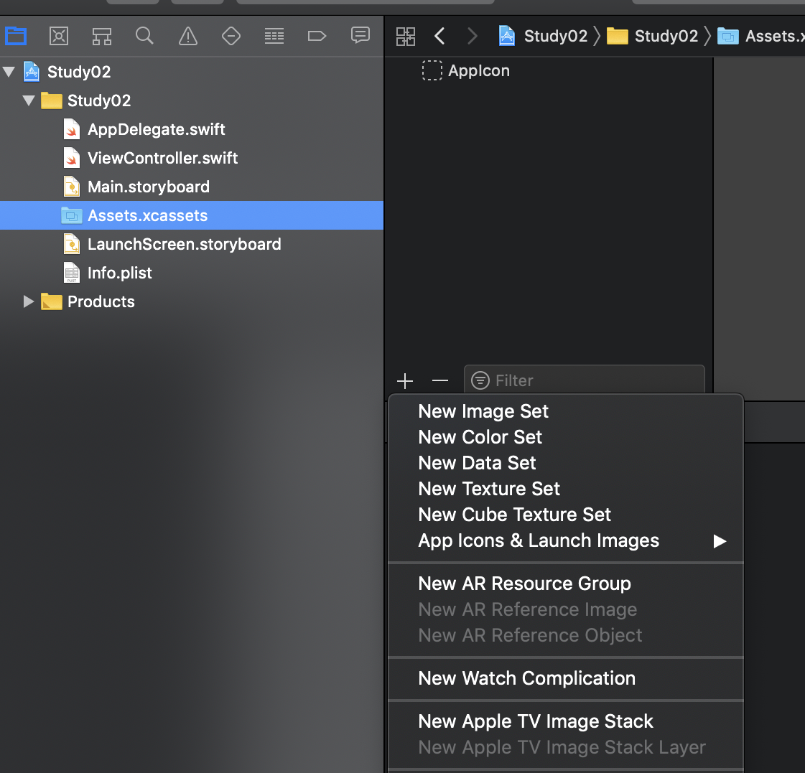
assets

Slide 3
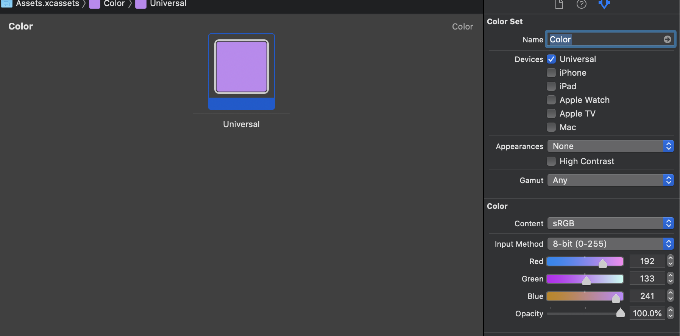
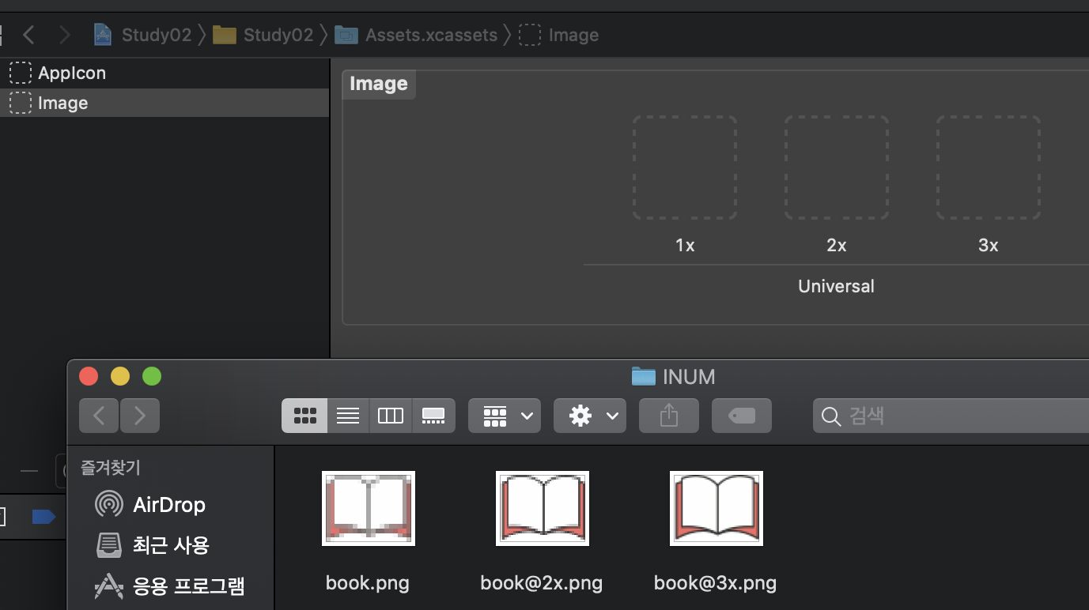

Slide 4
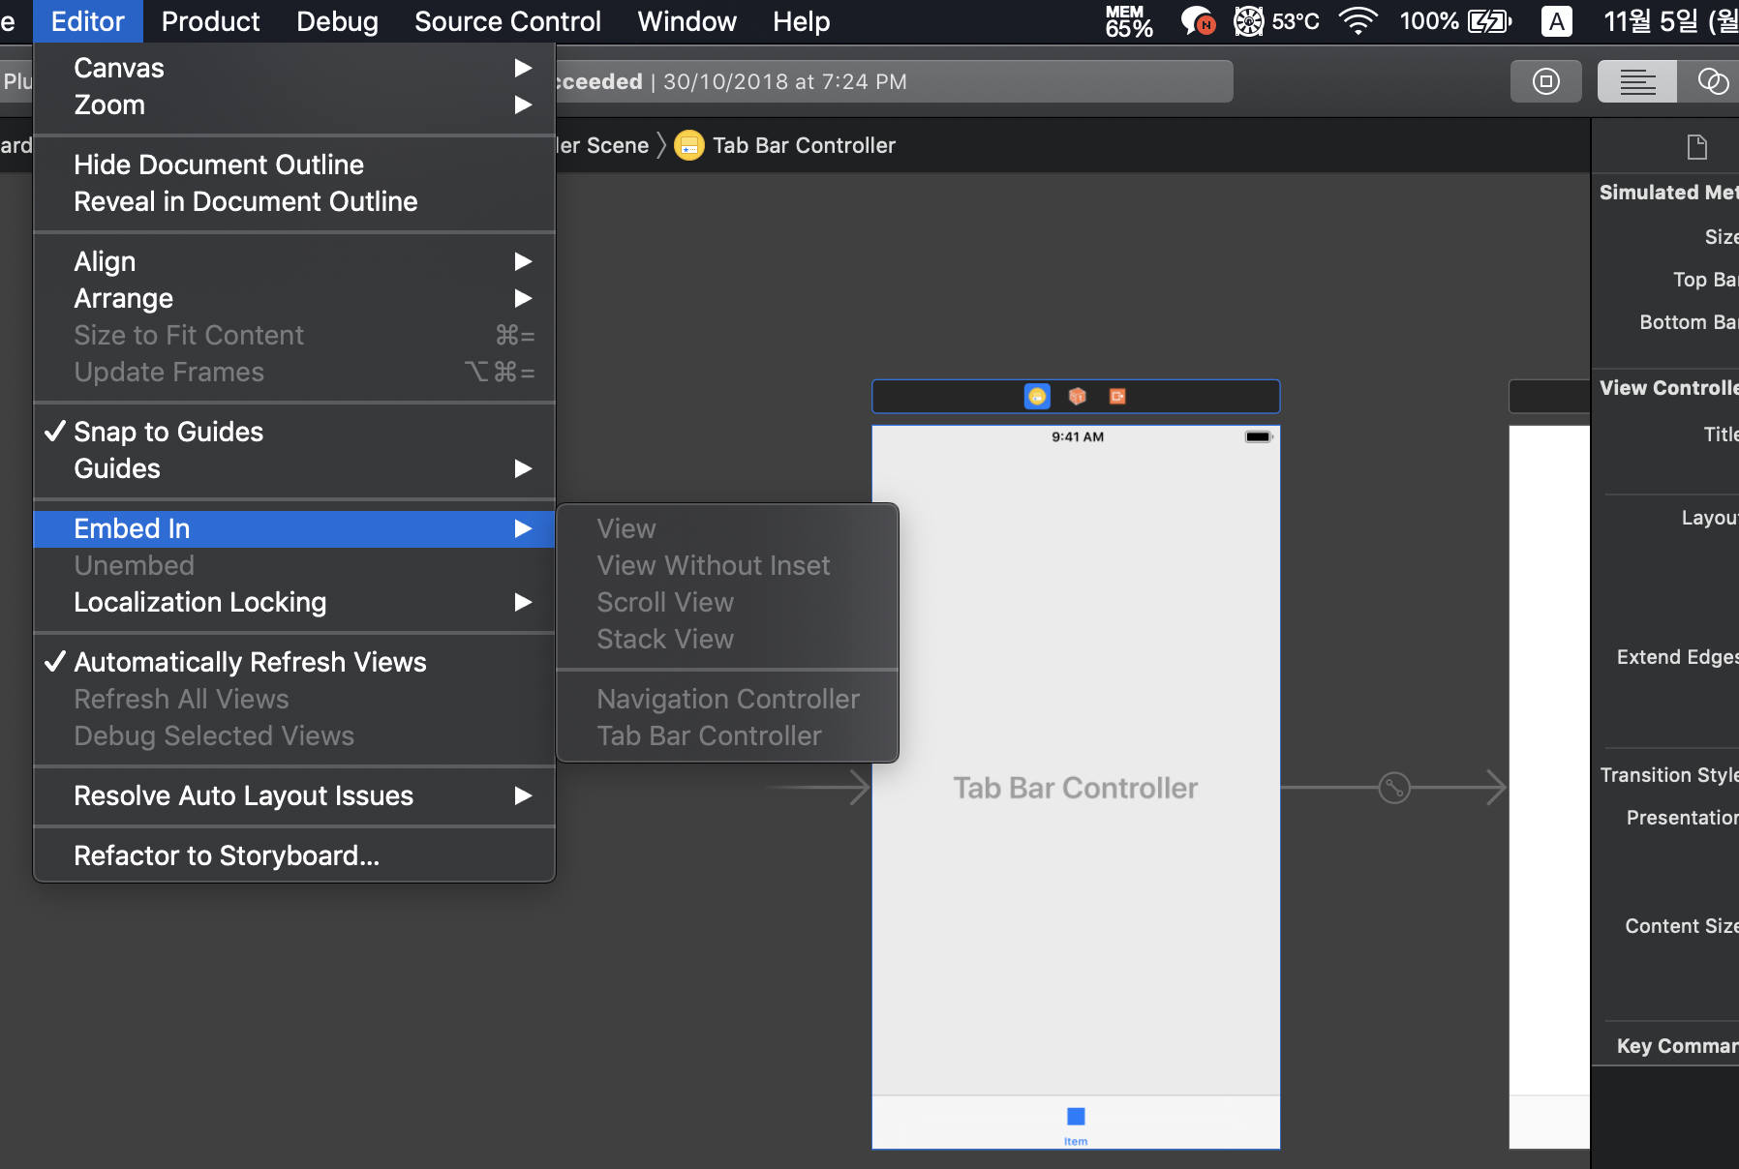
Embed In

Slide 5
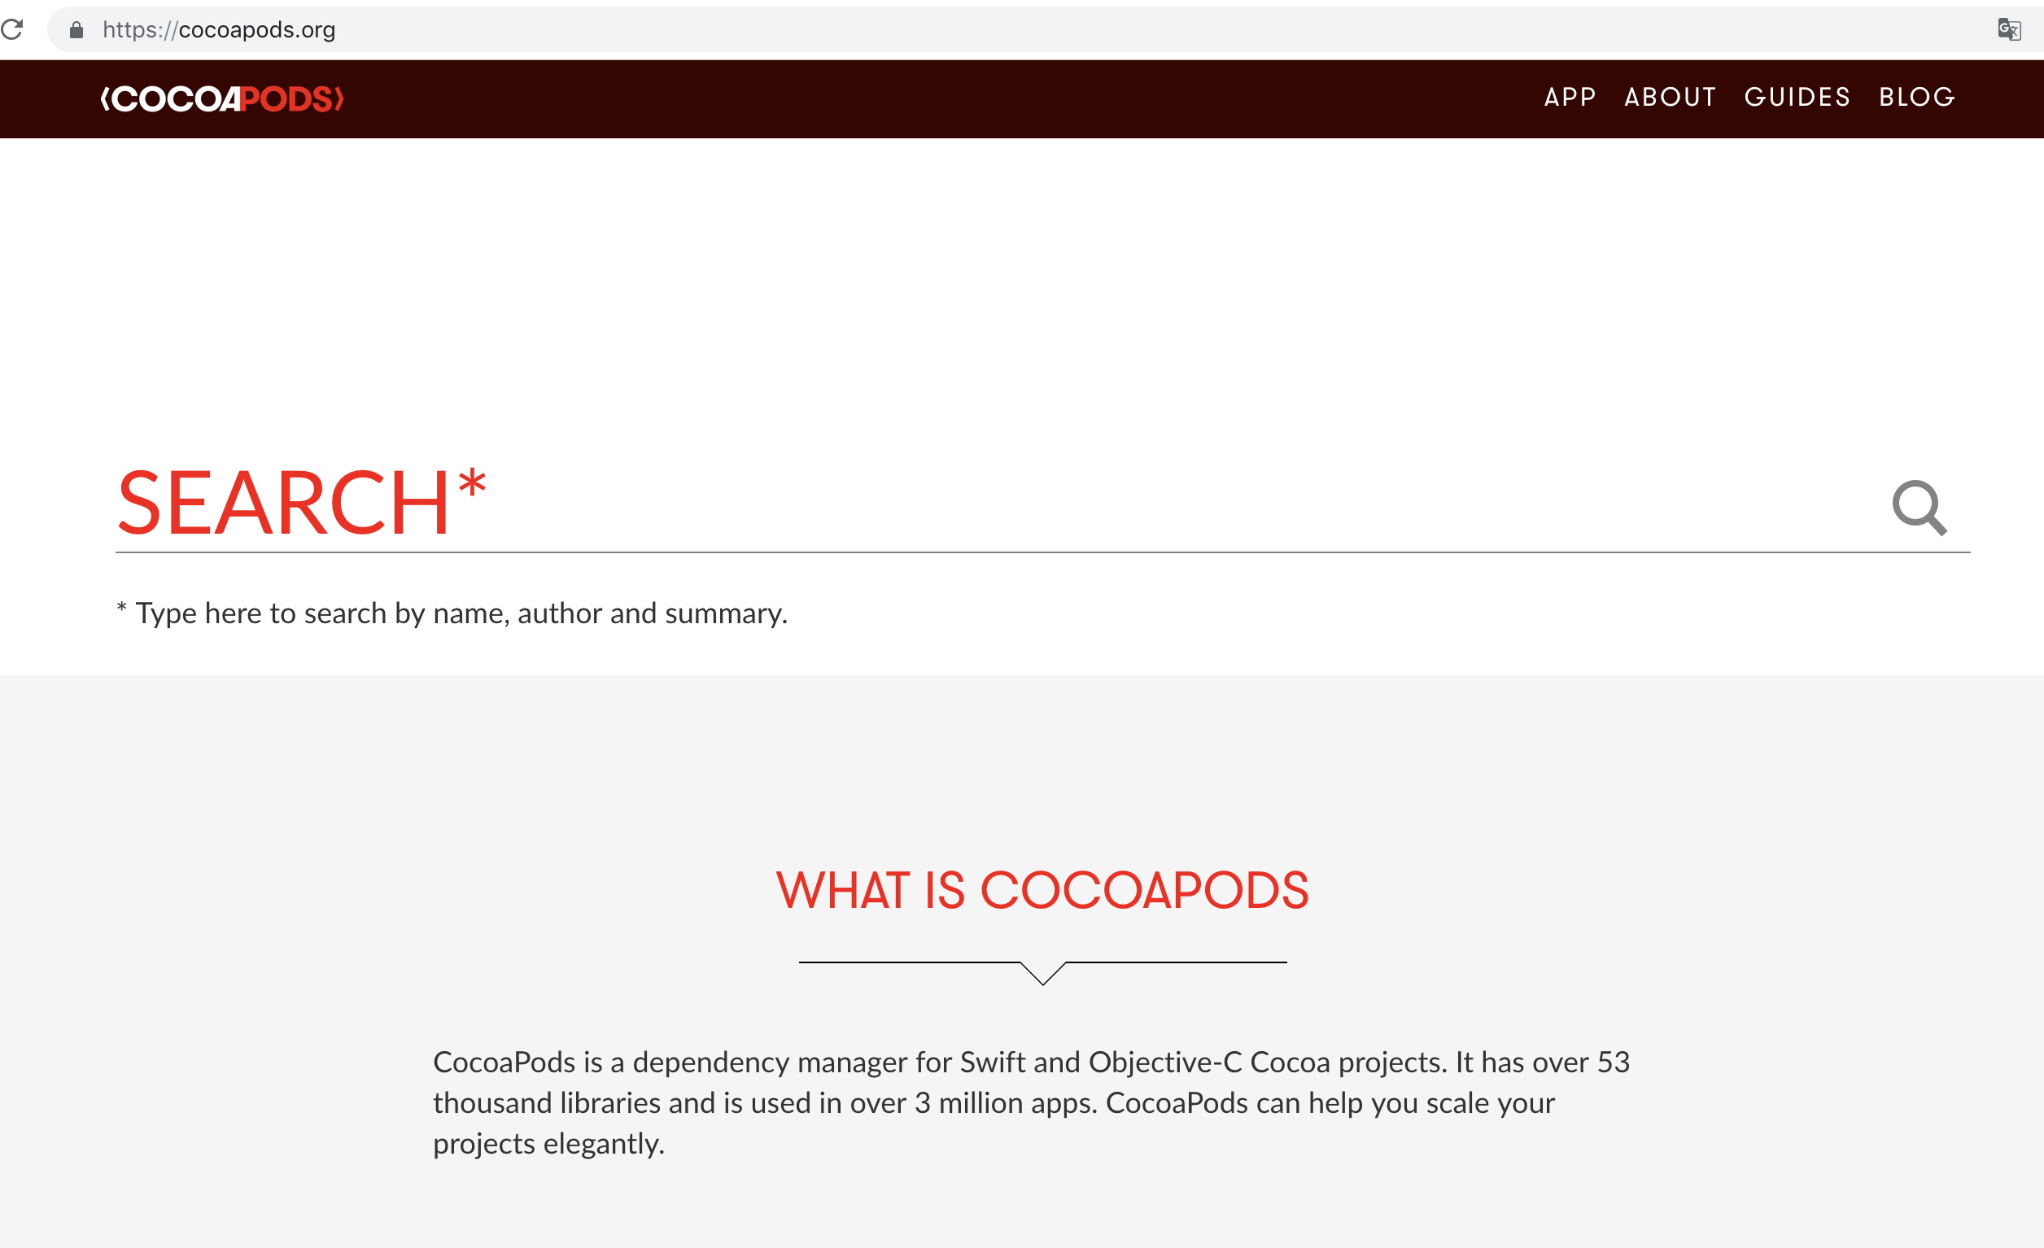
CocoaPods
Cocoapods는 OS X 혹은 iOS 앱을 개발할 때 사용되는 라이브러리 관리를 도와주는 도구입니다.
기존에 라이브러리 버전 관리와 라이브러리 중복으로 인한 링크 에러로 골치 아팠던 것을
Cocoapods가 해결해 줄 수 있습니다.

Slide 6
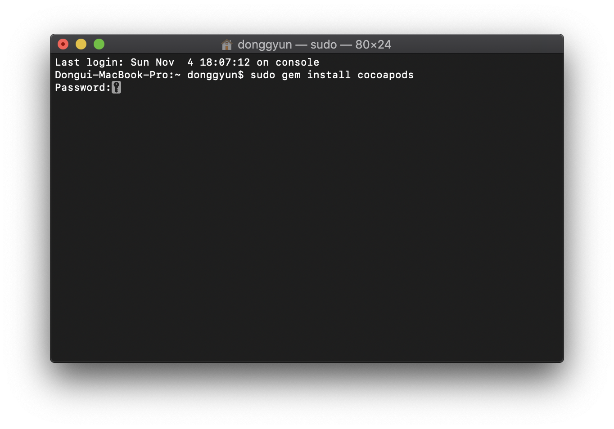
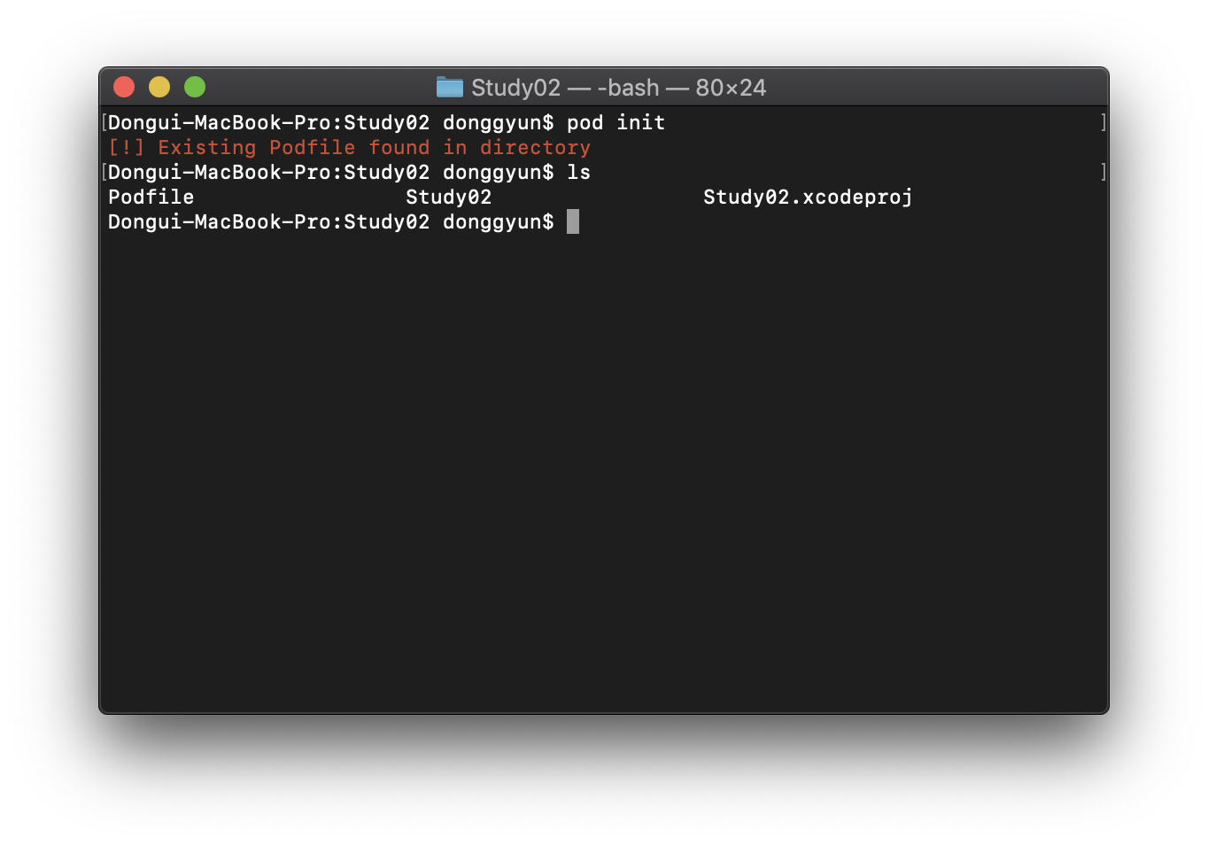
CocoaPods 설치
터미널 실행
sudo gem install cocoapods 입력
비밀번호 입력후 설치 완료
pod setup (생략)
pod init
Notes:
pod setup
pod init

Slide 7
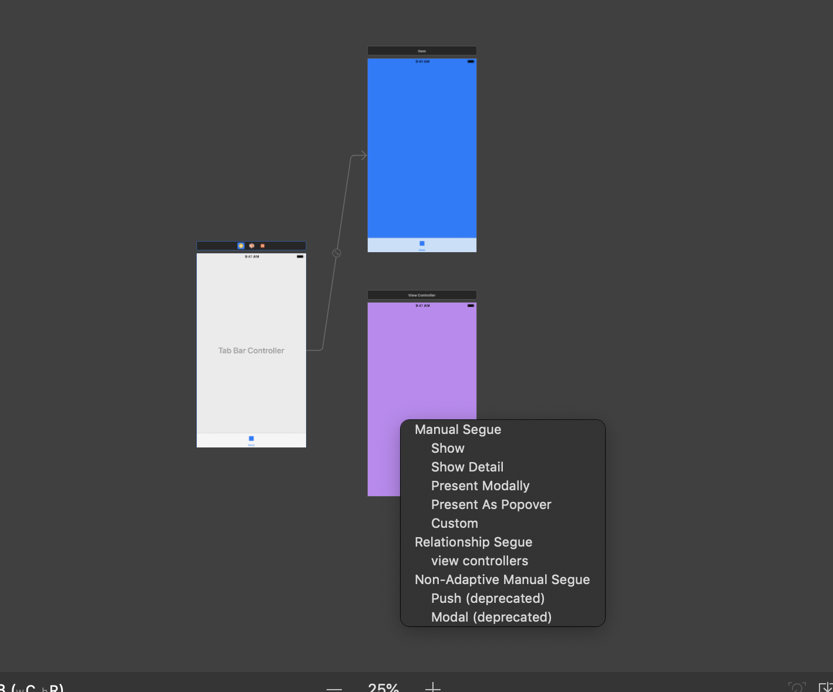
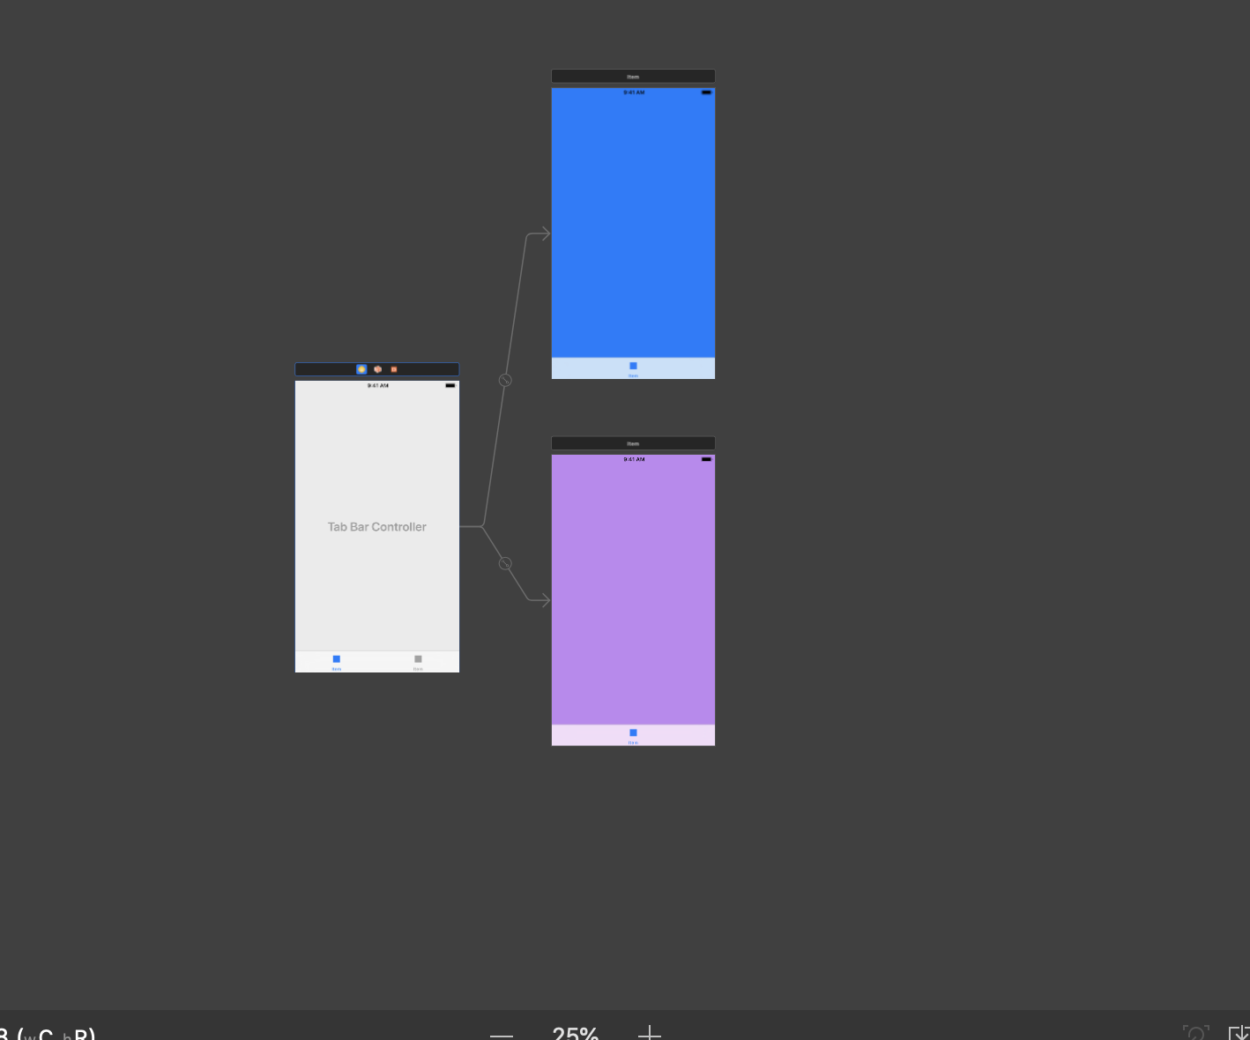
Tabbar
각 탭 마다
클래스
안드로이드
프래그먼트
둘의 차이

Slide 8
TableView
Table View Controller 방법
· 스토리보드의 테이블뷰와 연결된 tableView 프로퍼티가 기본적으로 제공됨 · 해당 Table View Controller를 UITableViewController Class에 연결하면 delegate, datasource자동으로 지정됨 · 커스텀 레이아웃을 구성하기 어려움
View Controller 방법
· 스토리보드의 테이블뷰를 코드로 끌어와서 IBOutlet 프로퍼티로 지정해야 함 · ViewController Class가 UITableViewDelegate, Datasource 프로토콜을 따름을 추가로 선언해야 함 · 테이블뷰의 delegate, datasource가 ViewController 자신(self)임을 지정해야 함 · 커스텀 레이아웃을 구성하기 쉬움

Slide 9
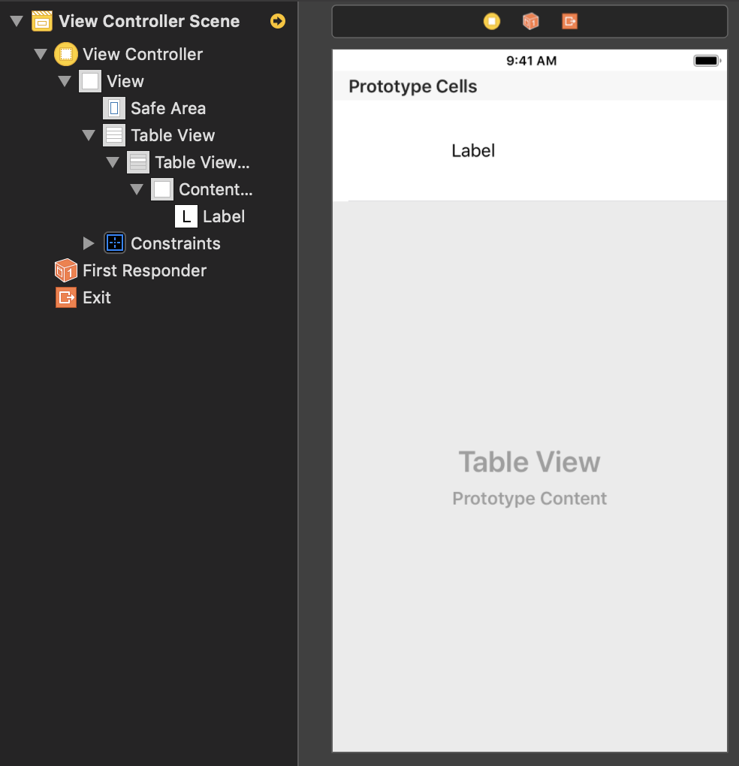
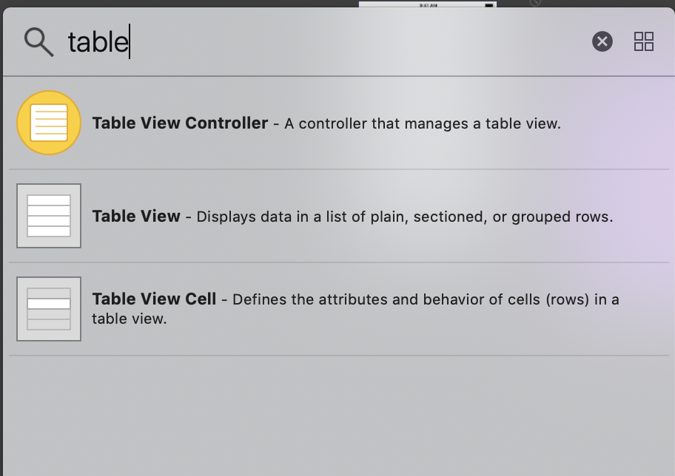

Slide 10
